Slide 1
Paralel Yüzeylerden Kırılma Görünür Uzaklık
Arş. Gör. Dilber Demirtaş

Slide 2
Kazanımlar
10.4.6.3. Işığın paralel yüzlü ortamdan geçerken izlediği yolu çizer ve bağlı olduğu değişkenleri açıklar.
a. Işığın paralel yüzlü ortamlardan geçişi ile ilgili matematiksel işlemlere girilmez.
10.4.6.4. Farklı ortamda bulunan bir cismin görünür uzaklığını etkileyen sebepleri analiz eder.
a. Öğrencilerin deney yaparak ışığın izlediği yolu çizmelerine ve günlük hayatta gözlemlenen olaylarla ilişki kurmalarına fırsat verilir.
b. Görünür uzaklıkla ilgili matematiksel işlemlere girilmez.

Slide 3
İÇERİK
Geçen Haftanın Özeti: Kırılma
Deniz Altı Gözlüğü Neden Net Görmemizi Sağlıyor?
Aktivite 1: Paralel Yüzeylerden Kırılma
Paralel Yüzeylerden Kırılma
Aktivite 2: Paralel Yüzeylerden Kırılma
Güneş Batarken Neden Elips Görünür?
Aktivite 3: Şeffaf olmayan Bardakta Parayı Görme
Aktivite 4: Işınların İzlediği Yolu Çizelim
Görünür Uzaklık
Günlük Hayattan Örnekler
Fotoğrafta Görünenler Yıldız mı?
Günün Özeti
Soru Çözümü

Slide 4
Geçen Haftanın özeti
Kırılma
Su-Işığın Kırılması
Ortamın Kırıcılık İndisi
Aktivite: Snell Yasası
Gök Kuşağı
Aktivite: Işık Her Zaman Her Saydamdan Geçer mi?
Tam Yansıma
Serap Olayı

Slide 5
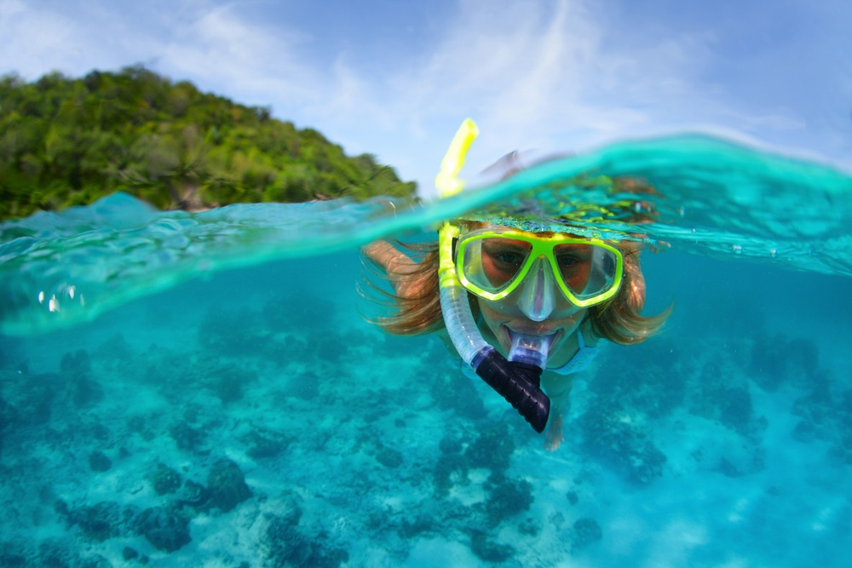
Deniz altı gözlüğü neden net görmemizi sağlıyor?
Geçen Haftanın Özeti: Kırılma
Deniz Altı Gözlüğü Neden Net Görmemizi Sağlıyor?
Aktivite 1: Paralel Yüzeylerden Kırılma
Paralel Yüzeylerden Kırılma
Aktivite 2: Paralel Yüzeylerden Kırılma
Güneş Batarken Neden Elips Görünür?
Aktivite 3: Şeffaf olmayan Bardakta Parayı Görme
Aktivite 4: Işınların İzlediği Yolu Çizelim
Görünür Uzaklık
Günlük Hayattan Örnekler
Fotoğrafta Görünenler Yıldız mı?
Günün Özeti
Soru Çözümü

Slide 6
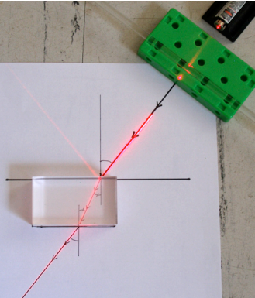
Aktivite 1: Paralel Yüzeylerden Kırılma
Geçen Haftanın Özeti: Kırılma
Deniz Altı Gözlüğü Neden Net Görmemizi Sağlıyor?
Aktivite 1: Paralel Yüzeylerden Kırılma
Paralel Yüzeylerden Kırılma
Aktivite 2: Paralel Yüzeylerden Kırılma
Güneş Batarken Neden Elips Görünür?
Aktivite 3: Şeffaf olmayan Bardakta Parayı Görme
Aktivite 4: Işınların İzlediği Yolu Çizelim
Görünür Uzaklık
Günlük Hayattan Örnekler
Fotoğrafta Görünenler Yıldız mı?
Günün Özeti
Soru Çözümü
Peki prizma yerine su koysam ne değişirdi?
Kayma pozisyonu daha aşağıya kayar.
Ortamların kırıcılık indeksleri arasında ki fark arttıkça, kayma pozisyonları arasındaki fark artar; kırıcılık indeksleri arasındaki fark azaldıkça kayma pozisyonları arasında ki fark azalır.
Peki arada birden fazla ortam olursa ne olur?
Ortamların kırılma indekslerine bağlı olarak kayma miktarı değişir.
Yön?
Doğrultu?

Slide 7
Aktivite 1: Paralel Yüzeylerden Kırılma
Geçen Haftanın Özeti: Kırılma
Deniz Altı Gözlüğü Neden Net Görmemizi Sağlıyor?
Aktivite 1: Paralel Yüzeylerden Kırılma
Paralel Yüzeylerden Kırılma
Aktivite 2: Paralel Yüzeylerden Kırılma
Güneş Batarken Neden Elips Görünür?
Aktivite 3: Şeffaf olmayan Bardakta Parayı Görme
Aktivite 4: Işınların İzlediği Yolu Çizelim
Görünür Uzaklık
Günlük Hayattan Örnekler
Fotoğrafta Görünenler Yıldız mı?
Günün Özeti
Soru Çözümü
Peki tam tersini düşünebilir miyiz? (Çok kırıcı-az kırıcı-çok kırıcı)
Nasıl yapabiliriz?
Işığı yolladığım ortamın kırıcılık indisi daha küçükse kayma yukarı tarafa olur.
Işığı yolladığım ortamın kırıcılık indisi daha küçükse kayma aşağı doğru olur.

Slide 8
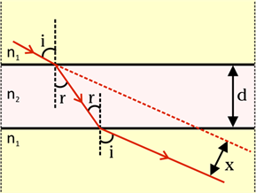
Paralel Yüzeylerden Kırılma
Geçen Haftanın Özeti: Kırılma
Deniz Altı Gözlüğü Neden Net Görmemizi Sağlıyor?
Aktivite 1: Paralel Yüzeylerden Kırılma
Paralel Yüzeylerden Kırılma
Aktivite 2: Paralel Yüzeylerden Kırılma
Güneş Batarken Neden Elips Görünür?
Aktivite 3: Şeffaf olmayan Bardakta Parayı Görme
Aktivite 4: Işınların İzlediği Yolu Çizelim
Görünür Uzaklık
Günlük Hayattan Örnekler
Fotoğrafta Görünenler Yıldız mı?
Günün Özeti
Soru Çözümü

Slide 9
Paralel Yüzeylerden Kırılma
Geçen Haftanın Özeti: Kırılma
Deniz Altı Gözlüğü Neden Net Görmemizi Sağlıyor?
Aktivite 1: Paralel Yüzeylerden Kırılma
Paralel Yüzeylerden Kırılma
Aktivite 2: Paralel Yüzeylerden Kırılma
Güneş Batarken Neden Elips Görünür?
Aktivite 3: Şeffaf olmayan Bardakta Parayı Görme
Aktivite 4: Işınların İzlediği Yolu Çizelim
Görünür Uzaklık
Günlük Hayattan Örnekler
Fotoğrafta Görünenler Yıldız mı?
Günün Özeti
Soru Çözümü

Slide 10
Paralel Yüzeylerden Kırılma
Geçen Haftanın Özeti: Kırılma
Deniz Altı Gözlüğü Neden Net Görmemizi Sağlıyor?
Aktivite 1: Paralel Yüzeylerden Kırılma
Paralel Yüzeylerden Kırılma
Aktivite 2: Paralel Yüzeylerden Kırılma
Güneş Batarken Neden Elips Görünür?
Aktivite 3: Şeffaf olmayan Bardakta Parayı Görme
Aktivite 4: Işınların İzlediği Yolu Çizelim
Görünür Uzaklık
Günlük Hayattan Örnekler
Fotoğrafta Görünenler Yıldız mı?
Günün Özeti
Soru Çözümü
Işık paralel yüzlü saydam bir ortama şekilde ki gibi geldiğinde;
Eğer n2>n1 ise girerken normale yaklaşır ve çıkarken normalden uzaklaşır.
Eğer n1>n2 ise girerken normalden uzaklaşır ve çıkarken normale yaklaşır.
Sadece paralel bir kaymaya uğrar. Bu kayma miktarı;
Ortamların kırıcılık indekslerine
Prizmanın kalınlığına
Işığın gelme açısına bağlıdır.
Paralel yüzeylerde kırılma, geçen hafta öğrendiğiniz kırılma ile aynıdır.

Slide 11
Deniz altı gözlüğü neden net görmemizi sağlıyor?
Geçen Haftanın Özeti: Kırılma
Deniz Altı Gözlüğü Neden Net Görmemizi Sağlıyor?
Aktivite 1: Paralel Yüzeylerden Kırılma
Paralel Yüzeylerden Kırılma
Aktivite 2: Paralel Yüzeylerden Kırılma
Güneş Batarken Neden Elips Görünür?
Aktivite 3: Şeffaf olmayan Bardakta Parayı Görme
Aktivite 4: Işınların İzlediği Yolu Çizelim
Görünür Uzaklık
Günlük Hayattan Örnekler
Fotoğrafta Görünenler Yıldız mı?
Günün Özeti
Soru Çözümü
Hava ortamından gelen ışınlar gözümüzün merceğinde ve içeride ki göz sıvısında kırılarak retinada toplanır ve görme olayı gerçekleşir. Deniz, havaya oranla kırma indexi daha yüksek ve göz sıvımızın kırma indexine çok yakın bir ortamdır. Deniz içerisinde gözlük takmadığımızda ışınlar retinada odaklanmayacak şekilde kırıldığından net görüntü oluşmaz. Gözlük taktığımızda deniz ile gözümüz arasında paralel hava ortamı almış oluruz ve net görme sağlarız.
Peki ya hem deniz içerisinde, hem deniz dışarısında yaşayan hayvanlar (timsahlar, su aygırları..) iki ortamda da nasıl görür?

Slide 12
Aktivite 2: Paralel Yüzeylerden Kırılma
Geçen Haftanın Özeti: Kırılma
Deniz Altı Gözlüğü Neden Net Görmemizi Sağlıyor?
Aktivite 1: Paralel Yüzeylerden Kırılma
Paralel Yüzeylerden Kırılma
Aktivite 2: Paralel Yüzeylerden Kırılma
Güneş Batarken Neden Elips Görünür?
Aktivite 3: Şeffaf olmayan Bardakta Parayı Görme
Aktivite 4: Işınların İzlediği Yolu Çizelim
Görünür Uzaklık
Günlük Hayattan Örnekler
Fotoğrafta Görünenler Yıldız mı?
Günün Özeti
Soru Çözümü
İki farklı boy bardağı iç içe koyup içlerine yağ koyarsam ne olur?
Bardak neden görünmedi?
Işık kırılma indisleri aynı olan ortamlardan kırılmadan geçer.

Slide 13
Güneş batarken neden elips görünür?
Geçen Haftanın Özeti: Kırılma
Deniz Altı Gözlüğü Neden Net Görmemizi Sağlıyor?
Aktivite 1: Paralel Yüzeylerden Kırılma
Paralel Yüzeylerden Kırılma
Aktivite 2: Paralel Yüzeylerden Kırılma
Güneş Batarken Neden Elips Görünür?
Aktivite 3: Şeffaf olmayan Bardakta Parayı Görme
Aktivite 4: Işınların İzlediği Yolu Çizelim
Görünür Uzaklık
Günlük Hayattan Örnekler
Fotoğrafta Görünenler Yıldız mı?
Günün Özeti
Soru Çözümü

Slide 14
Aktivite 3: Şeffaf Olmayan Bardakta Parayı Görme
Geçen Haftanın Özeti: Kırılma
Deniz Altı Gözlüğü Neden Net Görmemizi Sağlıyor?
Aktivite 1: Paralel Yüzeylerden Kırılma
Paralel Yüzeylerden Kırılma
Aktivite 2: Paralel Yüzeylerden Kırılma
Güneş Batarken Neden Elips Görünür?
Aktivite 3: Şeffaf olmayan Bardakta Parayı Görme
Aktivite 4: Işınların İzlediği Yolu Çizelim
Görünür Uzaklık
Günlük Hayattan Örnekler
Fotoğrafta Görünenler Yıldız mı?
Günün Özeti
Soru Çözümü
Şeffaf olmayan bir bardağın dibine para yerleştirip belli bir mesafeden, pozisyonumuzu değiştirmeden parayı görmeyi nasıl sağlayabiliriz?
Gördüğüm para nasıldır?
Daha yakın/ uzak?
Daha büyük/ küçük?

Slide 15
Aktivite 4: Paradan çıkan ışınların izlediği yol nasıldır?
Geçen Haftanın Özeti: Kırılma
Deniz Altı Gözlüğü Neden Net Görmemizi Sağlıyor?
Aktivite 1: Paralel Yüzeylerden Kırılma
Paralel Yüzeylerden Kırılma
Aktivite 2: Paralel Yüzeylerden Kırılma
Güneş Batarken Neden Elips Görünür?
Aktivite 3: Şeffaf olmayan Bardakta Parayı Görme
Aktivite 4: Işınların İzlediği Yolu Çizelim
Görünür Uzaklık
Günlük Hayattan Örnekler
Fotoğrafta Görünenler Yıldız mı?
Günün Özeti
Soru Çözümü

Slide 16
Aktivite 4: Paradan çıkan ışınların izlediği yol nasıldır?
Geçen Haftanın Özeti: Kırılma
Deniz Altı Gözlüğü Neden Net Görmemizi Sağlıyor?
Aktivite 1: Paralel Yüzeylerden Kırılma
Paralel Yüzeylerden Kırılma
Aktivite 2: Paralel Yüzeylerden Kırılma
Güneş Batarken Neden Elips Görünür?
Aktivite 3: Şeffaf olmayan Bardakta Parayı Görme
Aktivite 4: Işınların İzlediği Yolu Çizelim
Görünür Uzaklık
Günlük Hayattan Örnekler
Fotoğrafta Görünenler Yıldız mı?
Günün Özeti
Soru Çözümü

Slide 17
Görünür Uzaklık
Az kırıcı ortamdan çok kırıcı ortama bakılırsa cisim nasıl görünür?
Denizin içindeki balığı nasıl görürüz?
Geçen Haftanın Özeti: Kırılma
Deniz Altı Gözlüğü Neden Net Görmemizi Sağlıyor?
Aktivite 1: Paralel Yüzeylerden Kırılma
Paralel Yüzeylerden Kırılma
Aktivite 2: Paralel Yüzeylerden Kırılma
Güneş Batarken Neden Elips Görünür?
Aktivite 3: Şeffaf olmayan Bardakta Parayı Görme
Aktivite 4: Işınların İzlediği Yolu Çizelim
Görünür Uzaklık
Günlük Hayattan Örnekler
Fotoğrafta Görünenler Yıldız mı?
Günün Özeti
Soru Çözümü
Daha yakın ve daha büyük

Slide 18
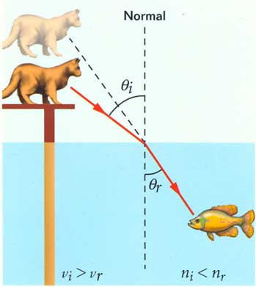
Görünür Uzaklık
Çok kırıcı ortamdan az kırıcı ortama bakılırsa cisim nasıl görünür?
Peki ya balık bizi nasıl görür?
Geçen Haftanın Özeti: Kırılma
Deniz Altı Gözlüğü Neden Net Görmemizi Sağlıyor?
Aktivite 1: Paralel Yüzeylerden Kırılma
Paralel Yüzeylerden Kırılma
Aktivite 2: Paralel Yüzeylerden Kırılma
Güneş Batarken Neden Elips Görünür?
Aktivite 3: Şeffaf olmayan Bardakta Parayı Görme
Aktivite 4: Işınların İzlediği Yolu Çizelim
Görünür Uzaklık
Günlük Hayattan Örnekler
Fotoğrafta Görünenler Yıldız mı?
Günün Özeti
Soru Çözümü
Daha uzak ve daha küçük

Slide 19
Güneş batarken neden elips görünür?
Geçen Haftanın Özeti: Kırılma
Deniz Altı Gözlüğü Neden Net Görmemizi Sağlıyor?
Aktivite 1: Paralel Yüzeylerden Kırılma
Paralel Yüzeylerden Kırılma
Aktivite 2: Paralel Yüzeylerden Kırılma
Güneş Batarken Neden Elips Görünür?
Aktivite 3: Şeffaf olmayan Bardakta Parayı Görme
Aktivite 4: Işınların İzlediği Yolu Çizelim
Görünür Uzaklık
Günlük Hayattan Örnekler
Fotoğrafta Görünenler Yıldız mı?
Günün Özeti
Soru Çözümü
Güneş ışınları atmosferden geçerken kırılır. Güneşin üst kısmından gelen ışınlar alt kısımdan gelenlere oranla atmosferde daha az yol alırlar. Daha çok yol alan, atmosferde daha fazla hareket eder ve daha fazla kırılmaya uğrar. Bu sebeple, bu kısmı daha yukarda görürüz. Bu yüzden güneş batarken elips biçiminde görünür.

Slide 20
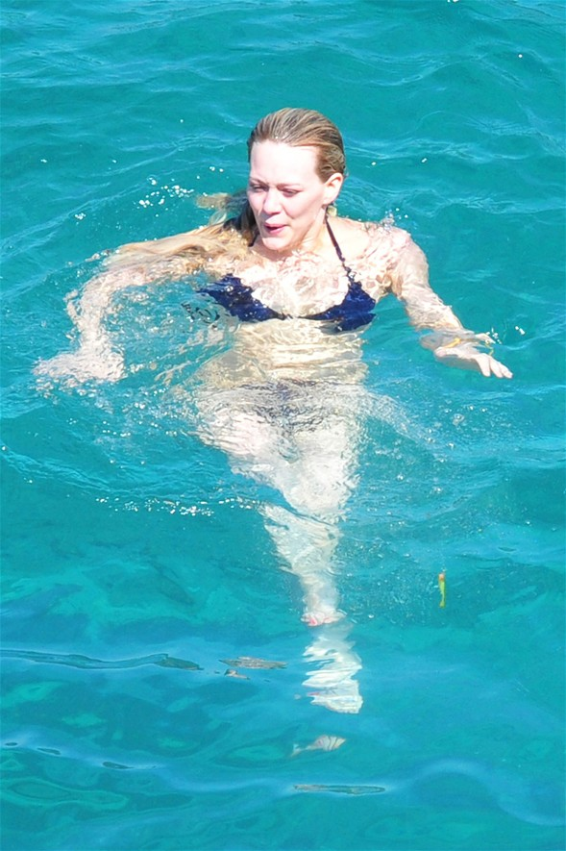
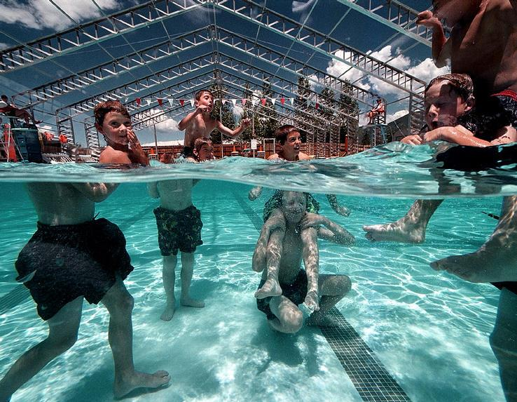
Günlük hayattan örnekler
Geçen Haftanın Özeti: Kırılma
Deniz Altı Gözlüğü Neden Net Görmemizi Sağlıyor?
Aktivite 1: Paralel Yüzeylerden Kırılma
Paralel Yüzeylerden Kırılma
Aktivite 2: Paralel Yüzeylerden Kırılma
Güneş Batarken Neden Elips Görünür?
Aktivite 3: Şeffaf olmayan Bardakta Parayı Görme
Aktivite 4: Işınların İzlediği Yolu Çizelim
Görünür Uzaklık
Günlük Hayattan Örnekler
Fotoğrafta Görünenler Yıldız mı?
Günün Özeti
Soru Çözümü

Slide 21
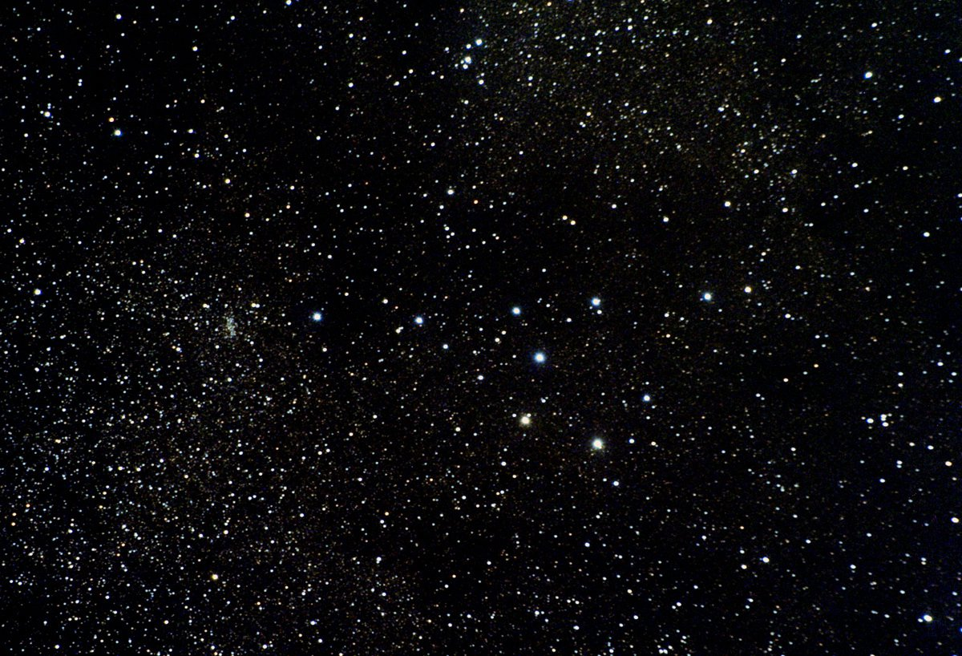
Fotoğrafta Görülenlerin Hepsi Yıldız mı?
Geçen Haftanın Özeti: Kırılma
Deniz Altı Gözlüğü Neden Net Görmemizi Sağlıyor?
Aktivite 1: Paralel Yüzeylerden Kırılma
Paralel Yüzeylerden Kırılma
Aktivite 2: Paralel Yüzeylerden Kırılma
Güneş Batarken Neden Elips Görünür?
Aktivite 3: Şeffaf olmayan Bardakta Parayı Görme
Aktivite 4: Işınların İzlediği Yolu Çizelim
Görünür Uzaklık
Günlük Hayattan Örnekler
Fotoğrafta Görünenler Yıldız mı?
Günün Özeti
Soru Çözümü
Peki nasıl ayırt ederiz?
Yıldızlar neden göz kırpar?
https://www.youtube.com/watch?v=hknQ-U_v0H8
Notes:
https://www.youtube.com/watch?v=hknQ-U_v0H8

Slide 22
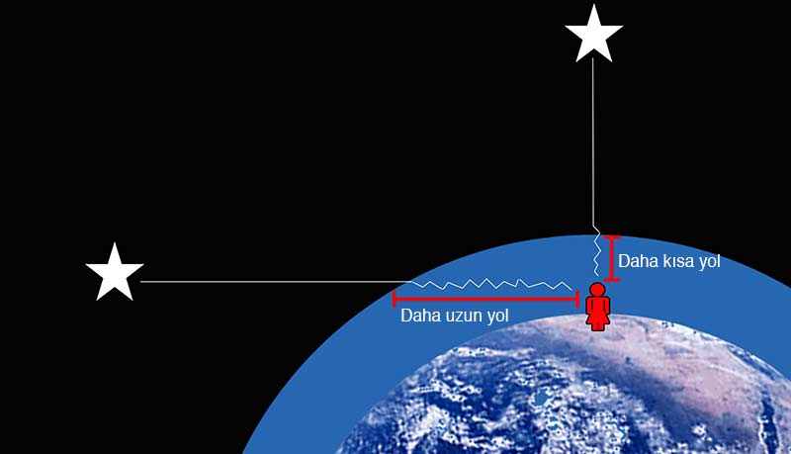
Fotoğrafta Görülenlerin Hepsi Yıldız mı?: Yıldızlar neden göz kırpar?
Geçen Haftanın Özeti: Kırılma
Deniz Altı Gözlüğü Neden Net Görmemizi Sağlıyor?
Aktivite 1: Paralel Yüzeylerden Kırılma
Paralel Yüzeylerden Kırılma
Aktivite 2: Paralel Yüzeylerden Kırılma
Güneş Batarken Neden Elips Görünür?
Aktivite 3: Şeffaf olmayan Bardakta Parayı Görme
Aktivite 4: Işınların İzlediği Yolu Çizelim
Görünür Uzaklık
Günlük Hayattan Örnekler
Fotoğrafta Görünenler Yıldız mı?
Günün Özeti
Soru Çözümü
Yatay hizamızdaki yıldızlardan gelen ışınlar atmosferde daha fazla kırılacağından daha fazla göz kırpar görüntüsü oluşturur.
Atmosfer hareketli bir ortamdır ve bir çok paralel katmandan oluşmuş gibidir. Yıldızdan çıkan ışınlar kırılarak farklı yollar izlerler. Gözümüze aynı anda ve aynı açıyla ulaşmazlar. Sonuç olarak yıldızlar yanıp sönüyormuş gibi bir görüntü oluşturur.
Notes:
https://www.youtube.com/watch?v=hknQ-U_v0H8

Slide 23
Fotoğrafta Görülenlerin Hepsi Yıldız mı?: Gezegenler göz kırpar mı?
Geçen Haftanın Özeti: Kırılma
Deniz Altı Gözlüğü Neden Net Görmemizi Sağlıyor?
Aktivite 1: Paralel Yüzeylerden Kırılma
Paralel Yüzeylerden Kırılma
Aktivite 2: Paralel Yüzeylerden Kırılma
Güneş Batarken Neden Elips Görünür?
Aktivite 3: Şeffaf olmayan Bardakta Parayı Görme
Aktivite 4: Işınların İzlediği Yolu Çizelim
Görünür Uzaklık
Günlük Hayattan Örnekler
Fotoğrafta Görünenler Yıldız mı?
Günün Özeti
Soru Çözümü
Evet, ama gezegenler yıldızlara oranla dünyaya çok yakın olduğundan onları noktasal ışık kaynağı gibi algılayamayız, bu yüzden kırpmalarını farketmeyiz.
Notes:
https://www.youtube.com/watch?v=hknQ-U_v0H8

Slide 24
Günün Özeti
Geçen Haftanın Özeti: Kırılma
Deniz Altı Gözlüğü Neden Net Görmemizi Sağlıyor?
Aktivite 1: Paralel Yüzeylerden Kırılma
Paralel Yüzeylerden Kırılma
Aktivite 2: Paralel Yüzeylerden Kırılma
Güneş Batarken Neden Elips Görünür?
Aktivite 3: Şeffaf olmayan Bardakta Parayı Görme
Aktivite 4: Işınların İzlediği Yolu Çizelim
Görünür Uzaklık
Günlük Hayattan Örnekler
Fotoğrafta Görünenler Yıldız mı?
Günün Özeti
Soru Çözümü
Deniz Altı Gözlüğü Neden Net Görmemizi Sağlıyor?
Aktivite 1: Paralel Yüzeylerden Kırılma
Paralel Yüzeylerden Kırılma
Aktivite 2: Paralel Yüzeylerden Kırılma
Güneş Batarken Neden Elips Görünür?
Aktivite 3: Şeffaf olmayan Bardakta Parayı Görme
Aktivite 4: Işınların İzlediği Yolu Çizelim
Görünür Uzaklık
Günlük Hayattan Örnekler
Fotoğrafta Görünenler Yıldız mı?
Notes:
https://www.youtube.com/watch?v=hknQ-U_v0H8

Slide 25
Soru Çözümü
Geçen Haftanın Özeti: Kırılma
Deniz Altı Gözlüğü Neden Net Görmemizi Sağlıyor?
Aktivite 1: Paralel Yüzeylerden Kırılma
Paralel Yüzeylerden Kırılma
Aktivite 2: Paralel Yüzeylerden Kırılma
Güneş Batarken Neden Elips Görünür?
Aktivite 3: Şeffaf olmayan Bardakta Parayı Görme
Aktivite 4: Işınların İzlediği Yolu Çizelim
Görünür Uzaklık
Günlük Hayattan Örnekler
Fotoğrafta Görünenler Yıldız mı?
Günün Özeti
Soru Çözümü
Notes:
https://www.youtube.com/watch?v=hknQ-U_v0H8

Slide 26
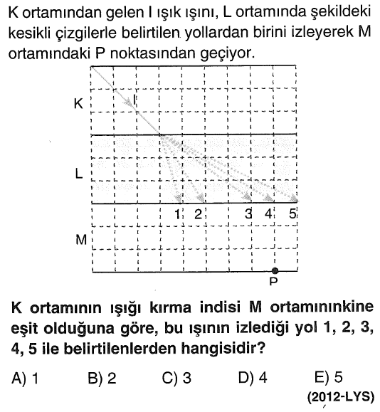
Soru Çözümü
Geçen Haftanın Özeti: Kırılma
Deniz Altı Gözlüğü Neden Net Görmemizi Sağlıyor?
Aktivite 1: Paralel Yüzeylerden Kırılma
Paralel Yüzeylerden Kırılma
Aktivite 2: Paralel Yüzeylerden Kırılma
Güneş Batarken Neden Elips Görünür?
Aktivite 3: Şeffaf olmayan Bardakta Parayı Görme
Aktivite 4: Işınların İzlediği Yolu Çizelim
Görünür Uzaklık
Günlük Hayattan Örnekler
Fotoğrafta Görünenler Yıldız mı?
Günün Özeti
Soru Çözümü
Notes:
https://www.youtube.com/watch?v=hknQ-U_v0H8

Slide 27
Soru Çözümü
Geçen Haftanın Özeti: Kırılma
Deniz Altı Gözlüğü Neden Net Görmemizi Sağlıyor?
Aktivite 1: Paralel Yüzeylerden Kırılma
Paralel Yüzeylerden Kırılma
Aktivite 2: Paralel Yüzeylerden Kırılma
Güneş Batarken Neden Elips Görünür?
Aktivite 3: Şeffaf olmayan Bardakta Parayı Görme
Aktivite 4: Işınların İzlediği Yolu Çizelim
Görünür Uzaklık
Günlük Hayattan Örnekler
Fotoğrafta Görünenler Yıldız mı?
Günün Özeti
Soru Çözümü
Notes:
https://www.youtube.com/watch?v=hknQ-U_v0H8

Slide 28
Soru Çözümü
Geçen Haftanın Özeti: Kırılma
Deniz Altı Gözlüğü Neden Net Görmemizi Sağlıyor?
Aktivite 1: Paralel Yüzeylerden Kırılma
Paralel Yüzeylerden Kırılma
Aktivite 2: Paralel Yüzeylerden Kırılma
Güneş Batarken Neden Elips Görünür?
Aktivite 3: Şeffaf olmayan Bardakta Parayı Görme
Aktivite 4: Işınların İzlediği Yolu Çizelim
Görünür Uzaklık
Günlük Hayattan Örnekler
Fotoğrafta Görünenler Yıldız mı?
Günün Özeti
Soru Çözümü
Notes:
https://www.youtube.com/watch?v=hknQ-U_v0H8

Slide 29
Soru Çözümü
Geçen Haftanın Özeti: Kırılma
Deniz Altı Gözlüğü Neden Net Görmemizi Sağlıyor?
Aktivite 1: Paralel Yüzeylerden Kırılma
Paralel Yüzeylerden Kırılma
Aktivite 2: Paralel Yüzeylerden Kırılma
Güneş Batarken Neden Elips Görünür?
Aktivite 3: Şeffaf olmayan Bardakta Parayı Görme
Aktivite 4: Işınların İzlediği Yolu Çizelim
Görünür Uzaklık
Günlük Hayattan Örnekler
Fotoğrafta Görünenler Yıldız mı?
Günün Özeti
Soru Çözümü
Notes:
https://www.youtube.com/watch?v=hknQ-U_v0H8

Slide 30
Bugün Neler Öğrendik?
10.4.6.3. Işığın paralel yüzlü ortamdan geçerken izlediği yolu çizer ve bağlı olduğu değişkenleri açıklar.
a. Işığın paralel yüzlü ortamlardan geçişi ile ilgili matematiksel işlemlere girilmez.
10.4.6.4. Farklı ortamda bulunan bir cismin görünür uzaklığını etkileyen sebepleri analiz eder.
a. Öğrencilerin deney yaparak ışığın izlediği yolu çizmelerine ve günlük hayatta gözlemlenen olaylarla ilişki kurmalarına fırsat verilir.
b. Görünür uzaklıkla ilgili matematiksel işlemlere girilmez.

Slide 31
Gelecek Haftanın Konusu
10.4.7.1. Cisimlerin renkli görülmesinin sebeplerini açıklar.
a. Öğrencilerin ışık ve boya renkleri arasındaki farkları karşılaştırmaları sağlanır.
b. Öğrencilerin deney yaparak veya simülasyonlar kullanarak renkleri ana, ara ve tamamlayıcı olarak sınıflandırmaları sağlanır.
c. Işık renklerinden saf sarı ile karışım sarı arasındaki fark vurgulanır.
ç. Öğrencilerin beyaz ve farklı renklerdeki ışığın filtreden geçişini ve soğurulmasını örneklerle açıklamaları sağlanır.

Slide 32
Haftaya Görüşmek Üzere ☺

